Slide 1
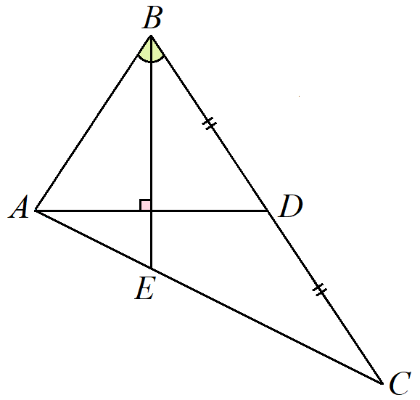
«Бесподобная» задача № 26 из ОГЭ
Презентация по статье с тем же названием
Шевкин А. В., Заслуженный учитель РФ.
avshevkin@mail.ru
www.shevkin.ru

Slide 2
Вступление
Дело вовсе не в том, что задача какая-то особенная. Дело в том, что её иногда советуют решать с применением подобия треугольников. А можно обойтись без подобия.

Slide 3
Задача
1. В треугольнике АВС биссектриса ВЕ и медиана AD перпендикулярны и имеют одинаковую длину, равную 16. Найдите стороны треугольника АВС.

Slide 4
Задача
1. В треугольнике АВС биссектриса ВЕ и медиана AD перпендикулярны и имеют одинаковую длину, равную 16. Найдите стороны треугольника АВС.
Решение. Пусть биссектриса ВЕ и медиана AD пересекаются в точке M.

Slide 5
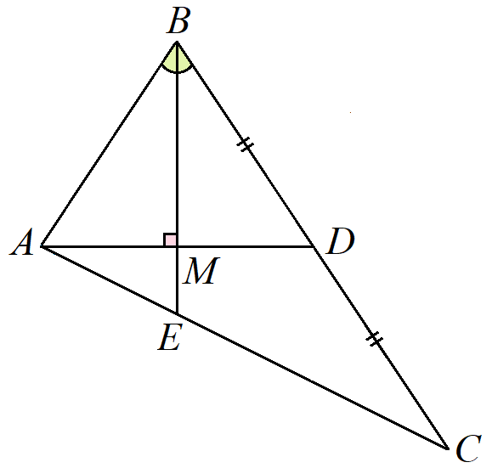
Задача
1. В треугольнике АВС биссектриса ВЕ и медиана AD перпендикулярны и имеют одинаковую длину, равную 16. Найдите стороны треугольника АВС.
Решение. Пусть биссектриса ВЕ и медиана AD пересекаются в точке M.

Slide 6
Задача
1. В треугольнике АВС биссектриса ВЕ и медиана AD перпендикулярны и имеют одинаковую длину, равную 16. Найдите стороны треугольника АВС.
Решение. Пусть биссектриса ВЕ и медиана AD пересекаются в точке M.
В треугольнике ABD биссектриса BM является высотой, значит, треугольник ABD равнобедренный (AB = BD) .

Slide 7
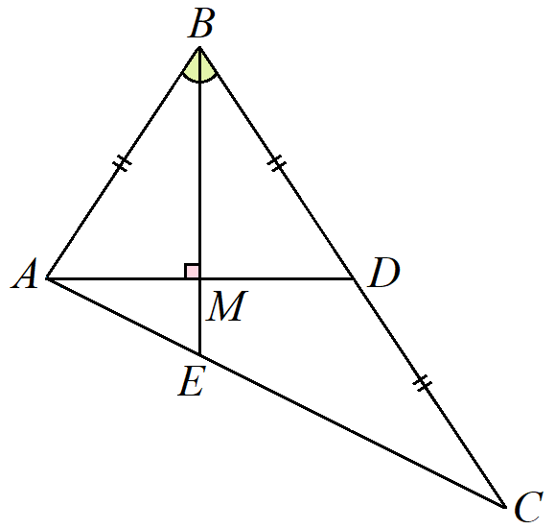
Задача
1. В треугольнике АВС биссектриса ВЕ и медиана AD перпендикулярны и имеют одинаковую длину, равную 16. Найдите стороны треугольника АВС.
Решение. Пусть биссектриса ВЕ и медиана AD пересекаются в точке M.
В треугольнике ABD биссектриса BM является высотой, значит, треугольник ABD равнобедренный (AB = BD) и BM является медианой этого треугольника (AM = MD).

Slide 8
Задача
1. В треугольнике АВС биссектриса ВЕ и медиана AD перпендикулярны и имеют одинаковую длину, равную 16. Найдите стороны треугольника АВС.
Решение. Пусть биссектриса ВЕ и медиана AD пересекаются в точке M.
В треугольнике ABD биссектриса BM является высотой, значит, треугольник ABD равнобедренный (AB = BD) и BM является медианой этого треугольника (AM = MD).

Slide 9
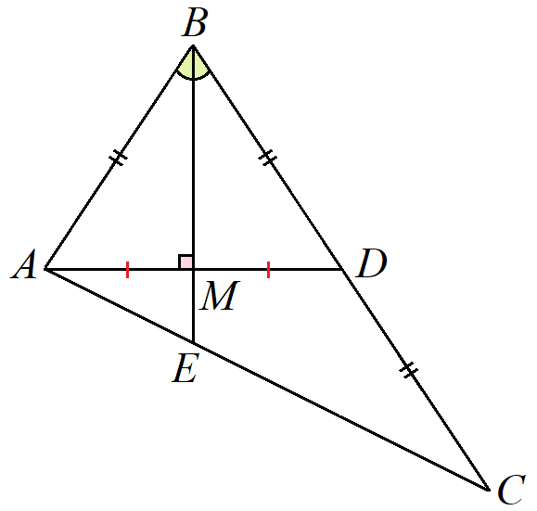
Задача
1. В треугольнике АВС биссектриса ВЕ и медиана AD перпендикулярны и имеют одинаковую длину, равную 16. Найдите стороны треугольника АВС.
Решение. Пусть биссектриса ВЕ и медиана AD пересекаются в точке M.
В треугольнике ABD биссектриса BM является высотой, значит, треугольник ABD равнобедренный (AB = BD) и BM является медианой этого треугольника (AM = MD).

Slide 10
Задача
1. В треугольнике АВС биссектриса ВЕ и медиана AD перпендикулярны и имеют одинаковую длину, равную 16. Найдите стороны треугольника АВС.
Через точку D проведём прямую, параллельную BE. Пусть она пересекает AC в точке N.

Slide 11
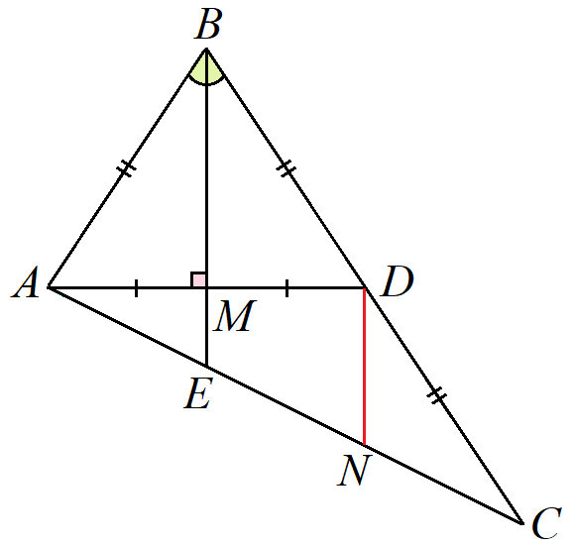
Задача
1. В треугольнике АВС биссектриса ВЕ и медиана AD перпендикулярны и имеют одинаковую длину, равную 16. Найдите стороны треугольника АВС.
Через точку D проведём прямую, параллельную BE. Пусть она пересекает AC в точке N.
Применив теорему Фалеса для угла DAC, получим, что AE = EN.

Slide 12
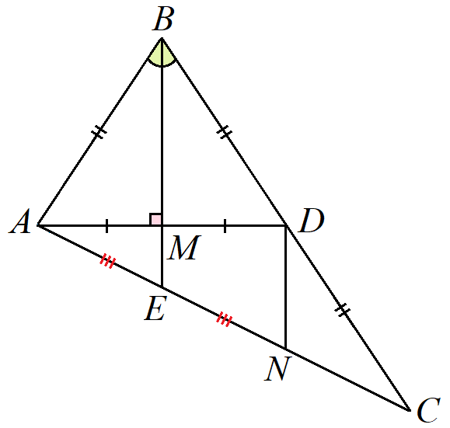
Задача
1. В треугольнике АВС биссектриса ВЕ и медиана AD перпендикулярны и имеют одинаковую длину, равную 16. Найдите стороны треугольника АВС.
Через точку D проведём прямую, параллельную BE. Пусть она пересекает AC в точке N.
Применив теорему Фалеса для угла DAC, получим, что AE = EN.
Применив теорему Фалеса для угла BCA, получим, что EN = NC,

Slide 13
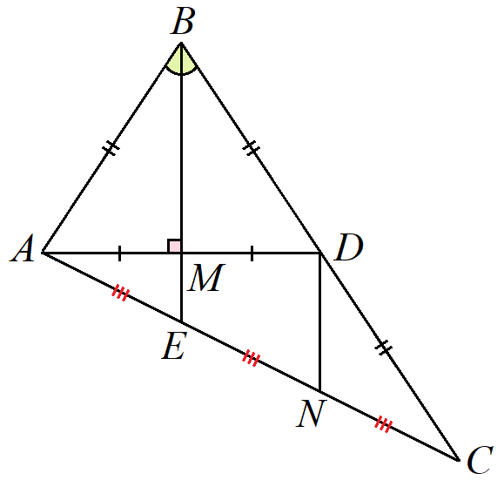
Задача
1. В треугольнике АВС биссектриса ВЕ и медиана AD перпендикулярны и имеют одинаковую длину, равную 16. Найдите стороны треугольника АВС.
Через точку D проведём прямую, параллельную BE. Пусть она пересекает AC в точке N.
Применив теорему Фалеса для угла DAC, получим, что AE = EN.
Применив теорему Фалеса для угла BCA, получим, что EN = NC, то есть
AE = EN = NC.

Slide 14
Задача
1. В треугольнике АВС биссектриса ВЕ и медиана AD перпендикулярны и имеют одинаковую длину, равную 16. Найдите стороны треугольника АВС.
Так как AD = 16, то AM = MD = 8.

Slide 15
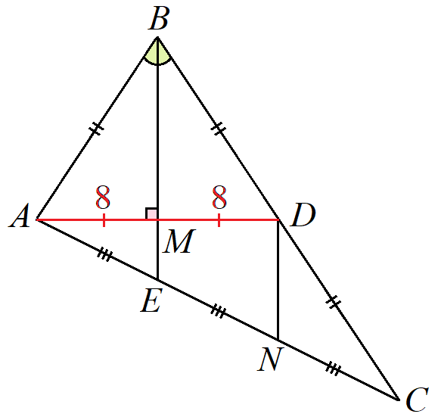
Задача
1. В треугольнике АВС биссектриса ВЕ и медиана AD перпендикулярны и имеют одинаковую длину, равную 16. Найдите стороны треугольника АВС.
Так как AD = 16, то AM = MD = 8. В треугольнике BCE отрезок DN является средней линией, он равен половине основания BE,

Slide 16
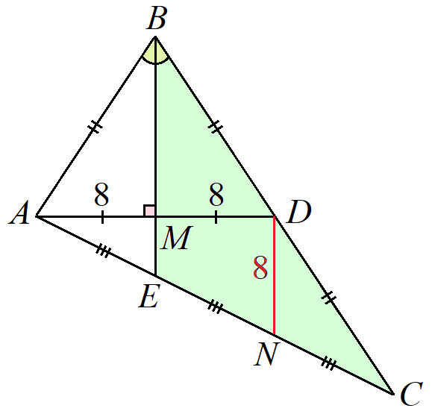
Задача
1. В треугольнике АВС биссектриса ВЕ и медиана AD перпендикулярны и имеют одинаковую длину, равную 16. Найдите стороны треугольника АВС.
Так как AD = 16, то AM = MD = 8. В треугольнике BCE отрезок DN является средней линией, он равен половине основания BE, то есть DN = 8.
В треугольнике ADN отрезок ME является средней линией, ME = 4.

Slide 17
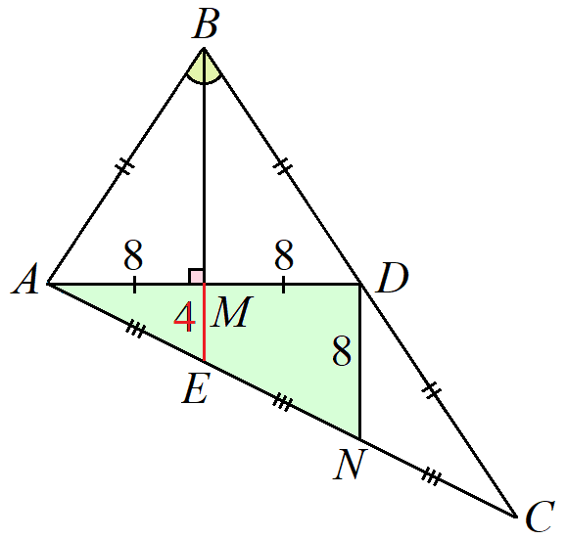
Задача
1. В треугольнике АВС биссектриса ВЕ и медиана AD перпендикулярны и имеют одинаковую длину, равную 16. Найдите стороны треугольника АВС.
Так как AD = 16, то AM = MD = 8. В треугольнике BCE отрезок DN является средней линией, он равен половине основания BE, то есть DN = 8.
В треугольнике ADN отрезок ME является средней линией, ME = 4.

Slide 18
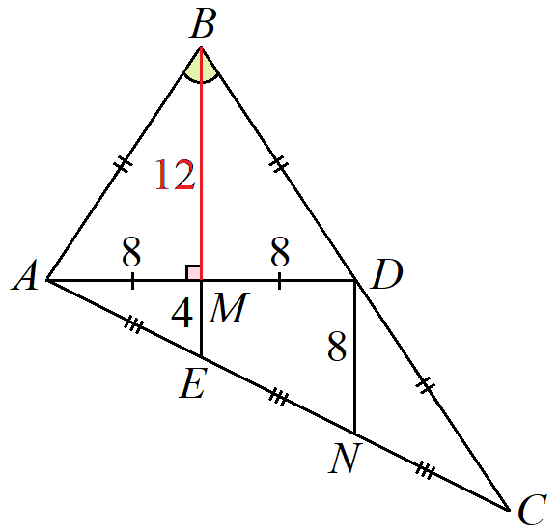
Задача
1. В треугольнике АВС биссектриса ВЕ и медиана AD перпендикулярны и имеют одинаковую длину, равную 16. Найдите стороны треугольника АВС.
Так как AD = 16, то AM = MD = 8. В треугольнике BCE отрезок DN является средней линией, он равен половине основания BE, то есть DN = 8.
В треугольнике ADN отрезок ME является средней линией, ME = 4. Тогда BM = 16 – 4 = 12.

Slide 19
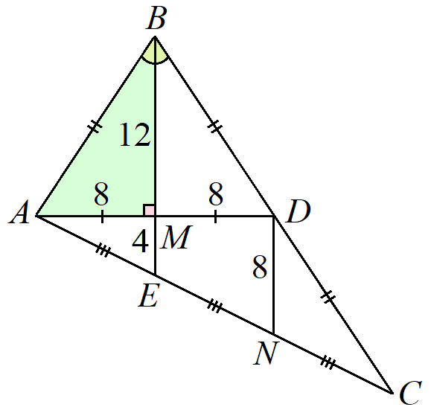
Задача
1. В треугольнике АВС биссектриса ВЕ и медиана AD перпендикулярны и имеют одинаковую длину, равную 16. Найдите стороны треугольника АВС.
Вычислим AB по теореме Пифагора: $${AB}^{2}=8^{2}+{12}^{2}=16∙13, AB=4\sqrt{13}.$$

Slide 20
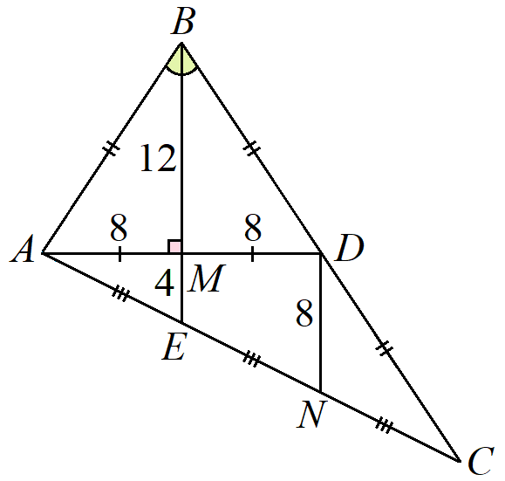
Задача
1. В треугольнике АВС биссектриса ВЕ и медиана AD перпендикулярны и имеют одинаковую длину, равную 16. Найдите стороны треугольника АВС.
Вычислим AB по теореме Пифагора: $${AB}^{2}=8^{2}+{12}^{2}=16∙13, AB=4\sqrt{13}.$$
BC = 2AB = $8\sqrt{13}.$

Slide 21
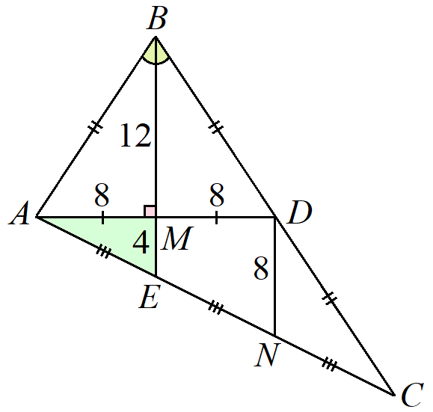
Задача
1. В треугольнике АВС биссектриса ВЕ и медиана AD перпендикулярны и имеют одинаковую длину, равную 16. Найдите стороны треугольника АВС.
Вычислим AB по теореме Пифагора: $${AB}^{2}=8^{2}+{12}^{2}=16∙13, AB=4\sqrt{13}.$$
BC = 2AB = $8\sqrt{13}.$
Вычислим AE по теореме Пифагора: $${AE}^{2}=8^{2}+4^{2}=16∙5, AE=4\sqrt{5}.$$

Slide 22
Задача
1. В треугольнике АВС биссектриса ВЕ и медиана AD перпендикулярны и имеют одинаковую длину, равную 16. Найдите стороны треугольника АВС.
Вычислим AB по теореме Пифагора: $${AB}^{2}=8^{2}+{12}^{2}=16∙13, AB=4\sqrt{13}.$$
BC = 2AB = $8\sqrt{13}.$
Вычислим AE по теореме Пифагора: $${AE}^{2}=8^{2}+4^{2}=16∙5, AE=4\sqrt{5}.$$
$$AC=3AE=12\sqrt{5}.$$

Slide 23
Задача
1. В треугольнике АВС биссектриса ВЕ и медиана AD перпендикулярны и имеют одинаковую длину, равную 16. Найдите стороны треугольника АВС.
Вычислим AB по теореме Пифагора: $${AB}^{2}=8^{2}+{12}^{2}=16∙13, AB=4\sqrt{13}.$$
BC = 2AB = $8\sqrt{13}.$
Вычислим AE по теореме Пифагора: $${AE}^{2}=8^{2}+4^{2}=16∙5, AE=4\sqrt{5}.$$
$$AC=3AE=12\sqrt{5}.$$
Ответ. $4\sqrt{13},8\sqrt{13},$ $12\sqrt{5}.$

Slide 24
Домашнее задание
2. В треугольнике АВС биссектриса ВЕ и медиана AD перпендикулярны и имеют одинаковую длину, равную 60. Найдите стороны треугольника АВС. (ОГЭ-2015, вар. 17.)

Slide 25
Спасибо за внимание. Желаю успехов!
Другие статьи и презентации размещены по адресам:
https://zen.yandex.ru/profile/editor/shevkin
www.shevkin.ru
Пишите, если что…
avshevkin@mail.ru

